Slide 1

КВАЛІФІКАЦІЙНА РОБОТА
Дослідження методів управління
станом мобільного застосунка
з використанням технології Flutter для підвищення ефективності архітектурних рішень
Виконала: Вельма Анастасія Олександрівна
Керівник: доц. Голян Н. В.
ХНУРЕ • Кафедра програмної інженерії • 2026
1

Slide 2
ЗМІСТ ПРЕЗЕНТАЦІЇ
01
Актуальність та мета дослідження
05
Архітектура застосунку
02
Аналіз предметної галузі
06
Програмна реалізація
03
Огляд методів управління станом
07
Результати тестування
04
Порівняльна характеристика підходів
08
Висновки та рекомендації
2

Slide 3
АКТУАЛЬНІСТЬ ТА МЕТА ДОСЛІДЖЕННЯ
Проблема
Мета роботи
▸ Неефективне управління станом призводить до «фрізів» навіть при 60 FPS
▸ Provider, BLoC, Riverpod — відсутні єдині критерії вибору підходу
▸ Більшість порівнянь суб'єктивні й не базуються на кількісних метриках
▸ Через 6–12 місяців розробники вимушені повністю переписувати код
Обґрунтувати вибір ефективного методу управління станом Flutter-застосунку шляхом:
1) аналізу підходів Provider, BLoC/Cubit та Riverpod
2) розробки застосунку State Explorer на Flutter
3) експериментального оцінювання продуктивності
4) формулювання практичних рекомендацій
3

Slide 4
АНАЛІЗ ПРЕДМЕТНОЇ ГАЛУЗІ
📱
⚙️
🏗️
State Management
Ключові виклики
Flutter
Кросплатформовий фреймворк від Google. Власний рушій Skia/Impeller, pixel-perfect UI. Dart JIT + AOT компіляція. Єдина кодова база для iOS та Android.
UI = f(state). Будь-яка зміна стану спричиняє ребілд UI. Від якості управління станом залежить продуктивність, підтримуваність та UX.
Over-rendering – зміна одного елемента ребілдить весь екран. Складність налагодження. Синхронізація даних між екранами. Відгук ≤ 100–200 мс.
4
Flutter використовується у 46% кросплатформових мобільних проєктів станом на 2025 рік

Slide 5
ОГЛЯД МЕТОДІВ УПРАВЛІННЯ СТАНОМ
Provider
Малі/середні
Базується на InheritedWidget. Офіційно рекомендований Google. ChangeNotifier + notifyListeners(). Простий, але без чіткого розділення логіки.
Повне відокремлення бізнес-логіки через Streams. BLoC: Events → States. Cubit – спрощений BLoC без окремих подій. Відмінна тестованість.
BLoC / Cubit
Enterprise
Провайдери поза деревом віджетів. Compile-time перевірка залежностей. ref.watch()/read(). Виправляє архітектурні обмеження Provider.
Riverpod
Будь-які проєкти
5

Slide 6
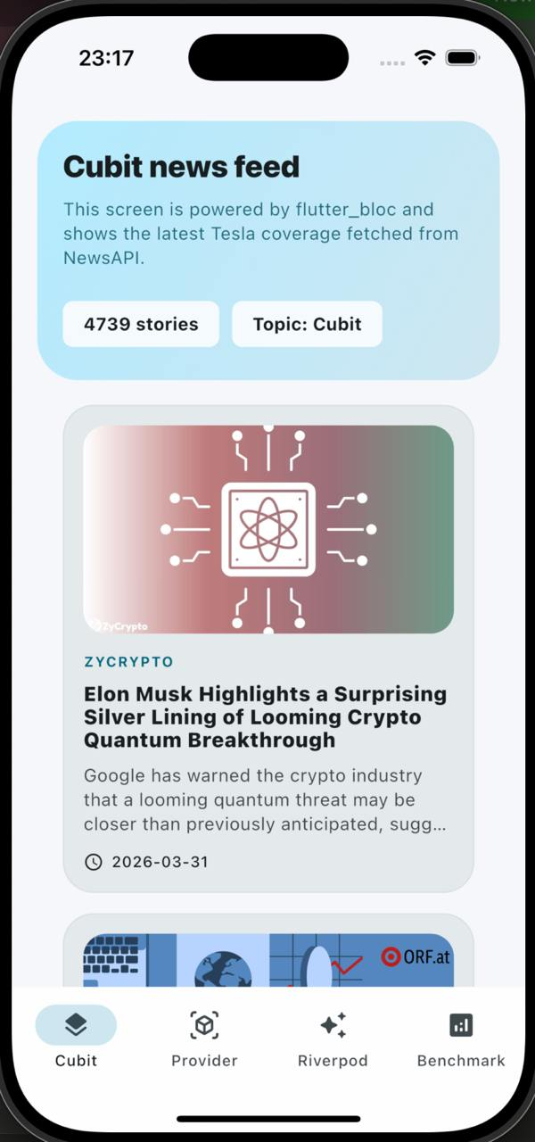
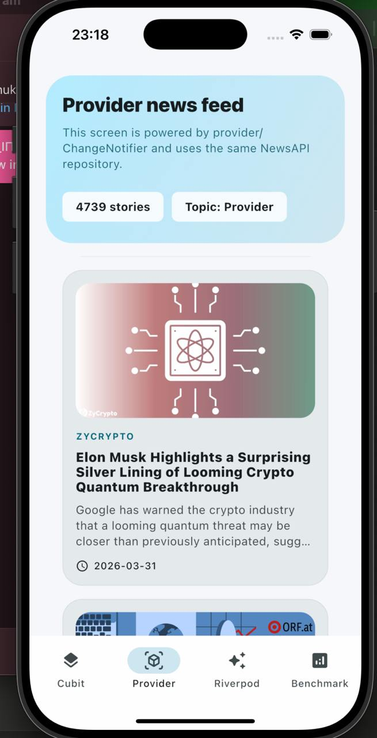
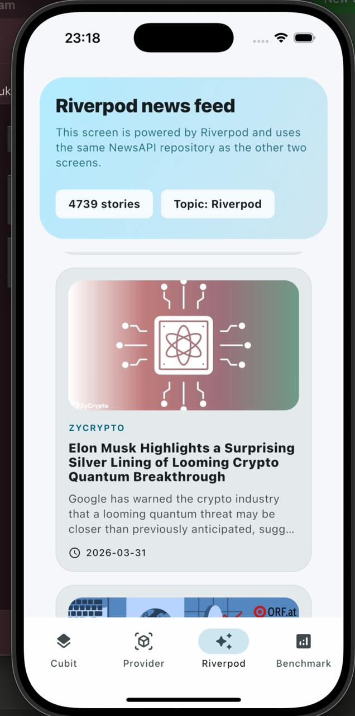
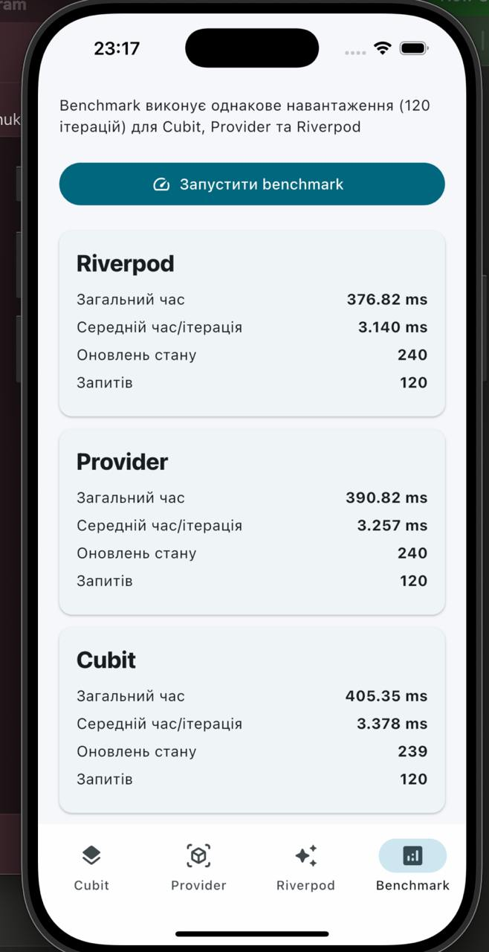
Програмна реалізація
Малі/середні
Стрічка новин з Cubit
Стрічка новин з Provider
Стрічка новин з Riverpod
Екран бенчмарку з результатами вимірювань
6

Slide 7
ПОРІВНЯЛЬНА ХАРАКТЕРИСТИКА ПІДХОДІВ
Критерій
Provider
BLoC/Cubit
Riverpod
Складність вивчення
Середня
Висока
Середня
Розділення логіки/UI
Часткове
Повне
Високе
Масштабованість
Середня
Дуже висока
Висока
Тестованість
Середня
Відмінна
Відмінна
Frame rendering (ms)
~16 ms
~20 ms
~12 ms
CPU навантаження
Moderate
High
Low
Придатність
Малі/середні
Enterprise
Будь-які
6

Slide 8
CLEAN ARCHITECTURE — STATE EXPLORER
Feature-First організація на базі принципів Clean Architecture
Шар даних (data)
Шар домену (domain)
Шар представлення (presentation)
entities/ — NewsArticle, NewsFeed, NewsQuery
screens/ — NewsCubitScreen, NewsProviderScreen, NewsRiverpodScreen
datasource/ — NewsRemoteDatasource
model/ — NewsArticleModel, NewsFeedModel
repositories/ — абстрактний NewsRepository
state_manager/ — cubit/, provider/, riverpod/
repositories/ — NewsRepositoryImpl
Залежить виключно від стандартної Dart
widgets/ — NewsArticleCard, NewsFeedBody
HTTP-запити через бібліотеку Dio
Описує «що робить» система (бізнес-логіка)
Спільна модель NewsFeedState для всіх 3 методів
Потік даних: UI → state manager → domain → repository → datasource (принцип інверсії залежностей)
7

Slide 9
БЕНЧМАРК ПРОДУКТИВНОСТІ
Riverpod
12 ms
Low CPU
Provider
16 ms
Moderate CPU
MobX
18 ms
Medium CPU
BLoC/Cubit
20 ms
High CPU
9

Slide 10
РЕЗУЛЬТАТИ ТЕСТУВАННЯ
Методи тестування: unit testing (flutter_test, mockito), UI-тестування, оцінка продуктивності (Flutter DevTools)
Provider
BLoC / Cubit
Riverpod
Продуктивність:
Висока
Дуже висока
Висока
Продуктивність:
Продуктивність:
Зручність:
Легка
Зручність:
Складна
Зручність:
Помірна
Масштабованість:
Середня
Масштабованість:
Висока
Масштабованість:
Висока
4.4 / 5
4.6 / 5
4.7 / 5
Оптимальний для малих проєктів і прототипів
Стандарт de-facto для Enterprise та командної розробки
Найкращий баланс: продуктивність + зручність + масштаб
10

Slide 11
ВИСНОВКИ
У ході дослідження було проаналізовано та порівняно три основні підходи до управління станом у Flutter-застосунках: Provider, BLoC та Riverpod та визначено їх вплив на ефективність архітектурних рішень.
Доведено доцільність використання багатошарової архітектури на основі Clean Architecture, що забезпечує розділення відповідальностей, зменшення зв’язності компонентів та спрощення тестування.
У результаті дослідження встановлено, що правильна організація стану позитивно впливає на продуктивність та UX мобільного застосунку. За результатами експериментів встановлено, що BLoC забезпечує найвищу продуктивність і масштабованість, але потребує складнішої реалізації. Provider продемонстрував простоту впровадження та хорошу продуктивність, однак поступається у великих проєктах. Riverpod показав найкращий баланс між продуктивністю, гнучкістю та зручністю використання, отримавши середню оцінку 4.7/5,
Отримані результати мають практичне значення та можуть бути використані як рекомендації при виборі підходу до розробки Flutter-застосунків залежно від складності проєкту.
Результати дослідження були апробовані шляхом публікації наукової статті у збірнику «Системні технології» та тез конференції MODERN SCIENCE: TRENDS, CHALLENGES, SOLUTIONS.
11

Slide 12
Дякую за увагу!
Вельма Анастасія Олександрівна | ІПЗм-24-3 | ХНУРЕ | 2026
12

